Slide 1
113宿營開會報告
開會日期:2024.03.25

Slide 2
開會流程
01
02
03
活動流程
各組注意事項
活動日期、行程安排
Deadline、和其他組的合作
04
行前說明
組長報告
跟隨人數、時數分配
組長報告當前進度

Slide 3
01
活動流程
活動日期、行程安排

Slide 4
活動日期、流程
9/20 | 9/21 | 9/22
吃晚餐 破冰遊戲 試膽大會 | 8.00集合完畢 10.00~15.00泛舟 17.30~20.30 烤肉 | 7.00~9.00吃早餐、集合 9.00~11.00林田山文物館 11.00~14.30.回宿舍、集合完畢 14;30~17:00闖關遊戲 18.00~20.00晚餐、晚會
時間:17.00~22.00 地點:理二A337和其他教室 | 集合地點:集賢 泛舟地點:秀姑巒溪 | 闖關地點:圖書館附近空地 晚會地點:學活

Slide 5
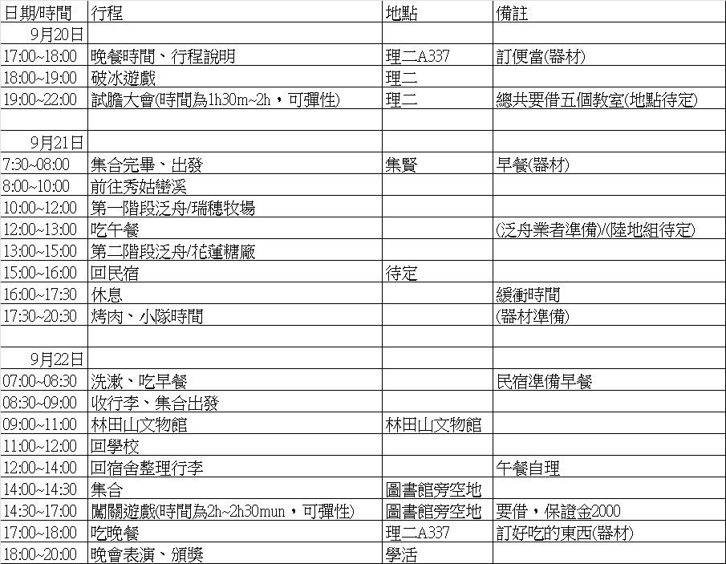
活動大概細流

Slide 6
02
各組注意事項
Deadline、和其他組的合作

Slide 7
Deadline—活動組
破冰、晚會 | 3/31(日)
試膽 | 5/5(日)
闖關 | 5/15(三)
活動交接 | 5/20(一) *開會時討論交接集合時間，需要全體出席。

Slide 8
Deadline—美宣組
基本物品（狗牌等） | 4/14(日)
破冰、晚會物品 | 4/28(日)
試膽物品 | 6/21(五)
闖關物品 | 6/21(五)

Slide 9
Deadline—公關組
泛舟業者 | 3/31(日)
民宿業者 | 4/21(日)
保險業者 | 4/21(五)
遊覽車 | 4/30(五)
場刊 | 5月中

Slide 10
03
行前說明
跟隨人數、時數分配

Slide 11
跟隨人數
一定要去的
其他人
價錢
總副召*3 活動組*12 器材、機動組(關主)
公關、攝影
其他組別如果也想出去 就是當機動組，隨時支援 希望大二總人數30以內
價錢待定 大約在2000左右 全部有去的人都要繳費
出隊表單
時數
其他
5月中
1.三天跟隨
2.校內活動有幫忙
3.事前工作
判斷依據:做事程度 依組長觀察

Slide 12
9/20(預定)
破冰遊戲 工人收便當
工人集合、吃飯
16.30
18.00
17.00
22.00
行前說明、吃便當 工人布置場地
場復

Slide 13
04
組長報告
組長報告當前進度

